Slide 1
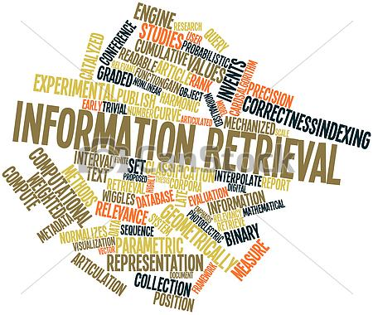
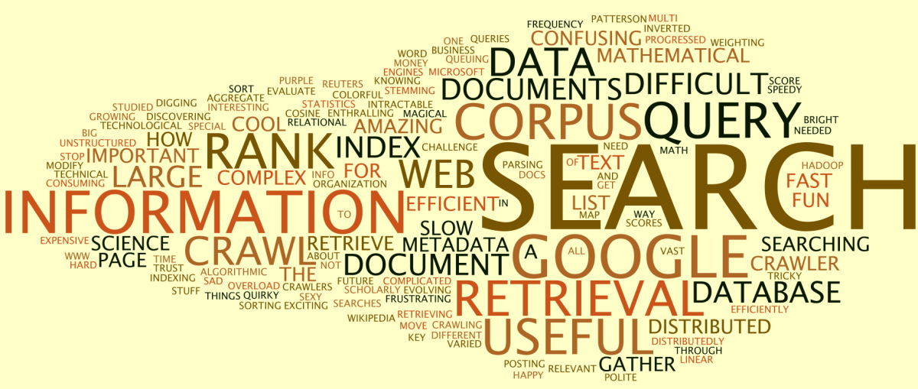
{ Information Retrieval (IR) }

Slide 2

Hello HELIOS !
- M. Sc. Otis MOAMPANDJ
Computer Science Engineer (ISDS)
Young Officer
- Research Interests:
• Deep Learning
• Big Data Analytics
• Information Retrieval
• Cybersecurity
- Room: Situation Room PC HELIOS
eMail: moampandjotis@heliosc4i.cm

Slide 3
Idée Maitresse
La recherche d'information est un processus complexe visant à identifier, récupérer et utiliser efficacement des données pertinentes pour répondre à un besoin spécifique.

Slide 4
Overview of Presentation
1. Introduction to IR
2. Principes Fondamentaux
IR Models
Evaluation of IR Systems
Recherche sur le Web
Défis actuels et Futurs
Applications

Slide 5


1. Information Retrieval : Définitions
IR is finding material (usually documents) of an unstructured nature (usually text) that satisfies an information need from within large collections (usually stored on computers).
C. D. Manning, P. Raghavan, H. Schütze, « Introduction to Information Retrieval »
Information retrieval deals with the representation, storage, organization of, and access to information items such as documents, Web pages, online catalogs, structured and semi-structured records, multimedia objects. The representation and organization of the information items should be such as to provide the users with easy access to information of their interest.
Ricardo Baez-Yates, Berthier Ribeiro-Neto, « Modern Information Retrieval »

Slide 6
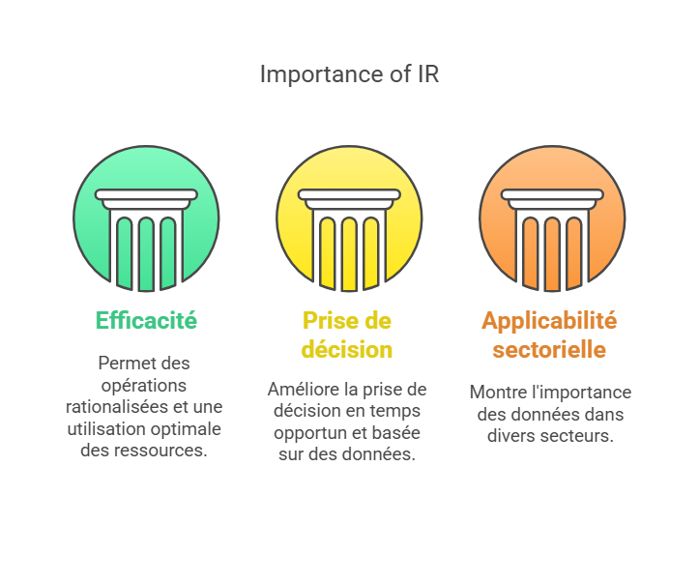
1. Information Retrieval : Définitions
La Recherche d’Informations est un processus qui permet de récupérer efficacement des informations pertinentes dans de vastes volumes de données non structurées ou semi-structurées. Les systèmes de RI facilitent la recherche, la localisation et la présentation des informations correspondant à la requête ou au besoin d'un utilisateur.

Slide 7
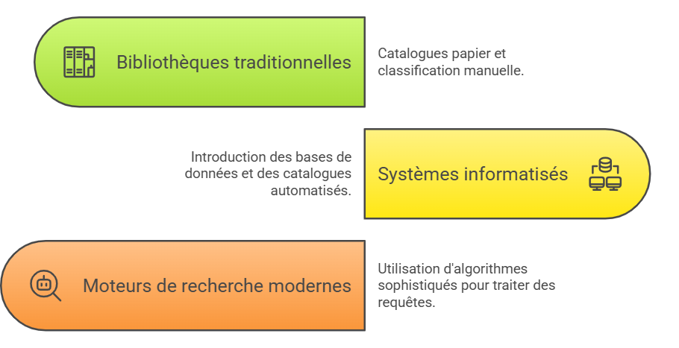
1. Information Retrieval : Bref Historique
Notes:
Bibliothèque d’Alexandrie
Système Dewal

Slide 8
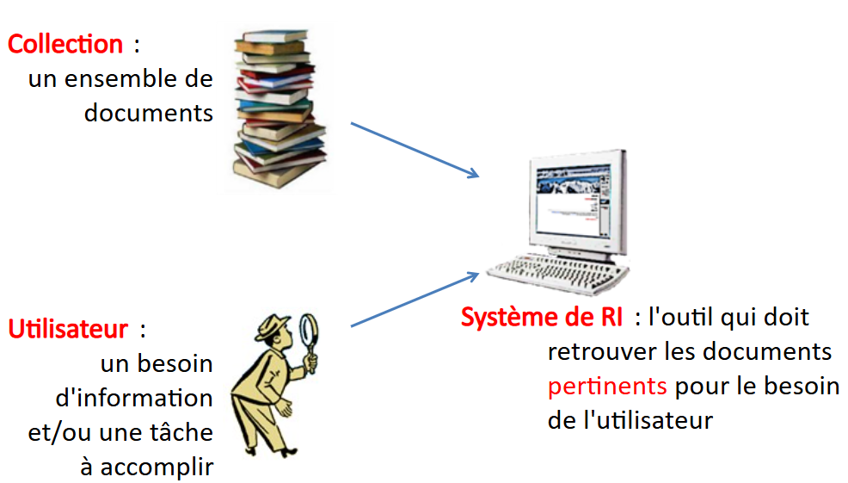
1. Information Retrieval : Acteurs de la RI
Notes:
Bibliothèque d’Alexandrie
Système Dewal

Slide 9
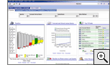

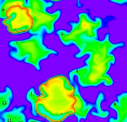

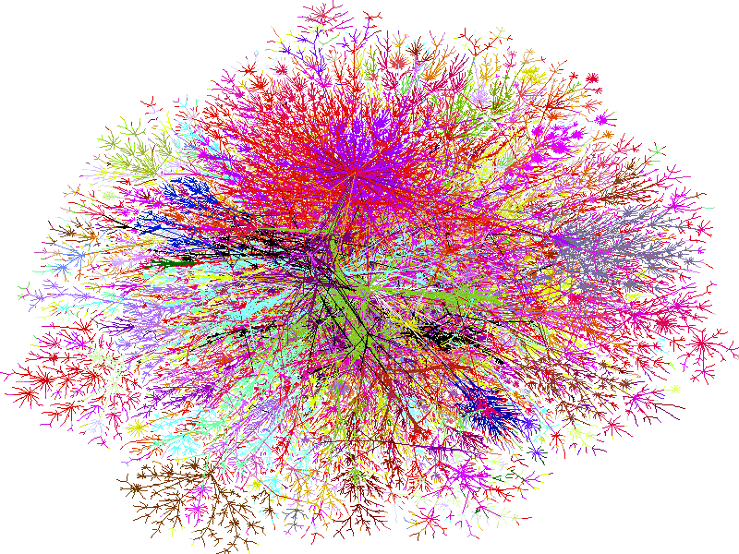
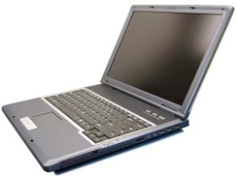
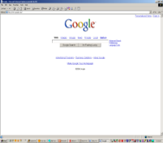
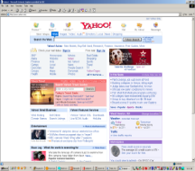

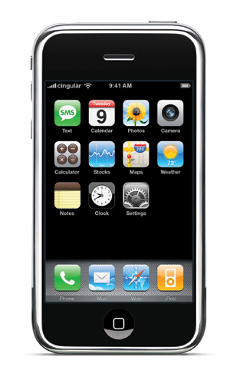








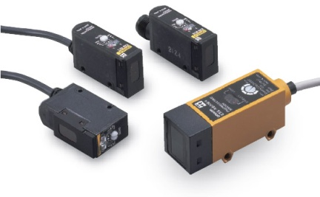
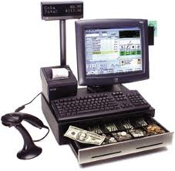
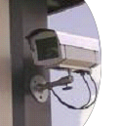
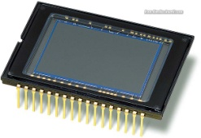
Contexte Actuel : « Nous nous noyons dans les données... »
Enterprise
Apps
Scientific data
Mobile Devices
Web
Apps
MF
Social Media Data
Machine Data (IoT)
Information Sources
From : IR course (Pr. Mohand Boughanem)

Slide 10
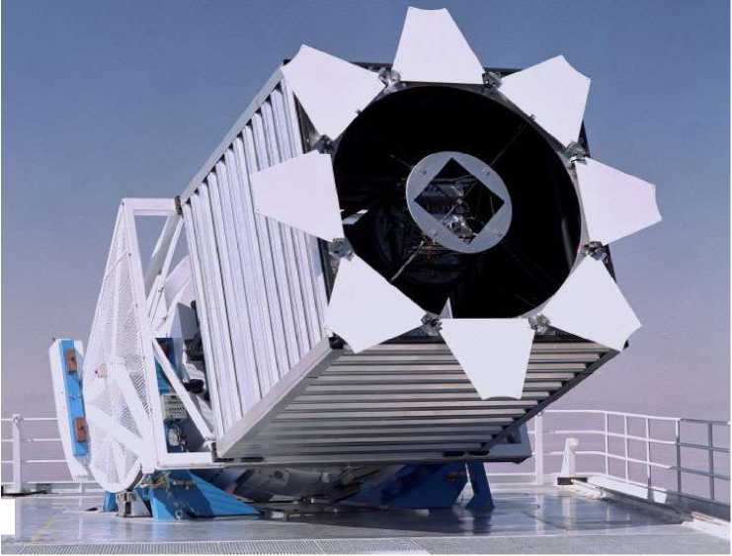
Contexte Actuel : « Nous nous noyons dans les données... »
Sloan Digital Sky Survey
≈ 200 Go/jour
≈ 73 To/an
MF
Explosion des données numériques (Big Data).
Besoin croissant de solutions performantes pour extraire des informations utiles.

Slide 11
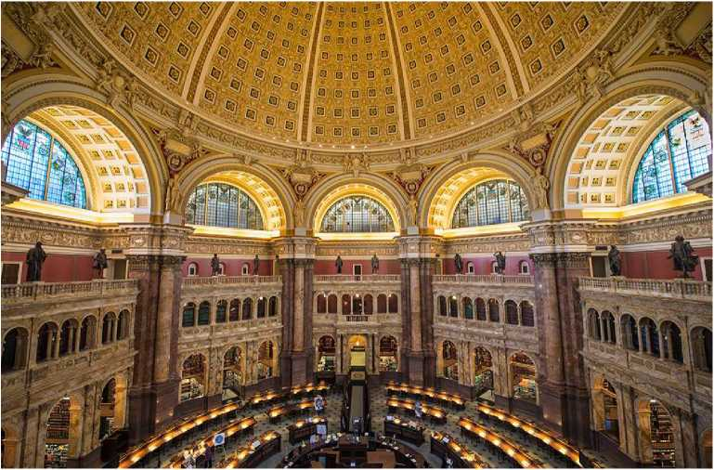
« Nous nous noyons dans les données... »
Bibliothèque du Congrès USA
≈ 235 To d’archives ≈ 40 Wikipedias
Serveur arXiv
> 2 millions papiers
Recherche
• Distributions des thèmes
• Réseau de Citations
Explosion des données numériques (Big Data).
Besoin croissant de solutions performantes pour extraire des informations utiles.

Slide 12






Some IR Systems

Slide 13
Information exists, where is the problem?
Availability and Accessibility are not the problem
but
Selection and identification of relevant items
Information retrieval systems solve one of the biggest problems: quickly finding useful information within (very big) data stores and ranking the results by relevance.
Search for an information has a cost
Time is money

Slide 14
2. Principes Fondamentaux
The IR process includes several concepts:
Collection of documents;
The information need;
The indexing function;
The "query-document" matching function;
The relevance feedback function.

Slide 15
2. Principes Fondamentaux
The IR process includes keys steps:
Formulation de la requête : Identifier les besoins de l'utilisateur.
Traitement de la requête : Conversion en format exploitable par le système.
Recherche dans l'index : Récupération des documents pertinents.
Résultats affichés : Tri et présentation selon leur pertinence.

Slide 16
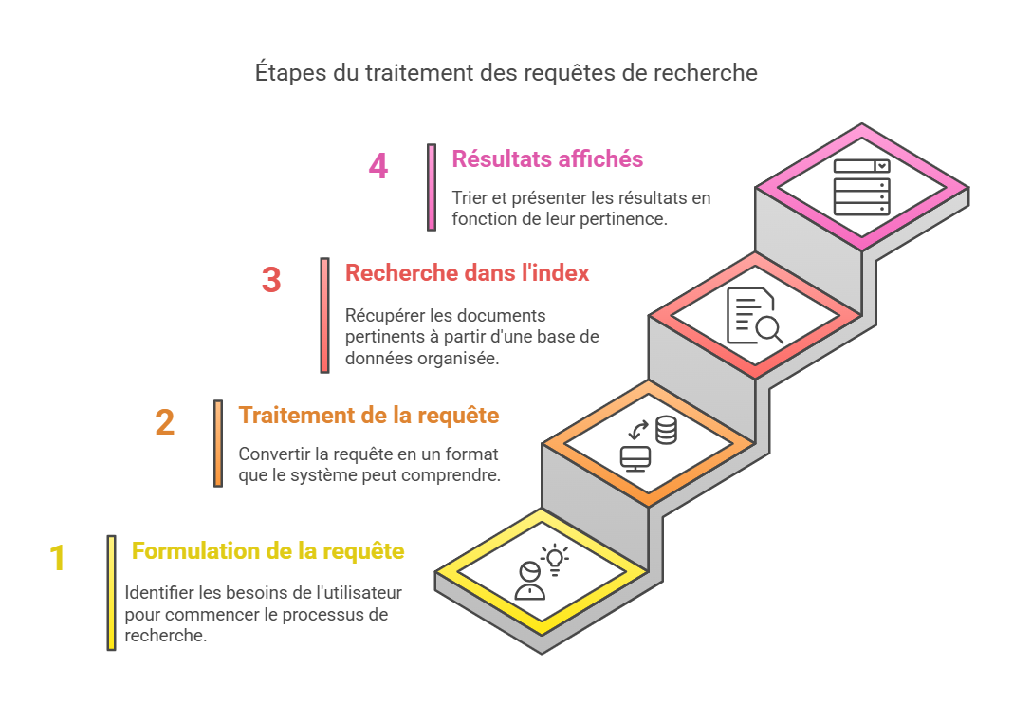
2. Principes Fondamentaux

Slide 17
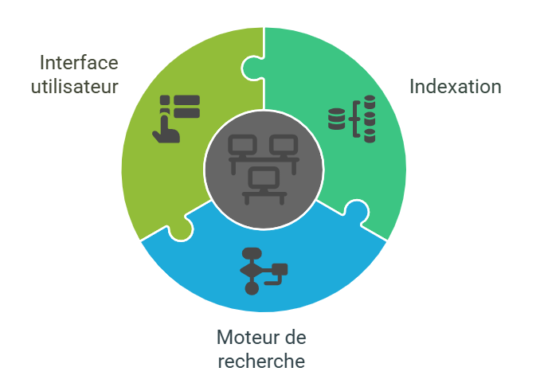
2. Principes Fondamentaux
Composants d'un Système de Recherche
Indexation : Création d'une structure pour stocker et accéder rapidement aux données.
Moteur de recherche : Algorithme responsable du traitement des requêtes et de la récupération des résultats.
Interface utilisateur : Outil permettant à l'utilisateur d'interagir avec le système.

Slide 18
3. Modèles de recherche d’Information
Question: What is an IR model?
Un modèle est une abstraction d’un process (here Information retrieval)
Les modèles mathématiques sont souvent utilisés pour
Formaliser les propriétés dudit process (collection, documents, information need, …),
Ressortir des conclusions (document relevance), faire des predictions, etc.
Conclusions émanant d’un modèle dépendent de sa qualité

Slide 19
3. Modèles de recherche d’Information
Les modèles IR peuvent décrire
Le processus de mesure de la pertinence : comment les documents sont sélectionnés et classés
L'utilisateur : besoin d'information, interaction (clics, vues, historique, …)
Informations (type, propriétés, …)
Les modèles IR manipulent plusieurs variables : requêtes, documents, termes, jugements de pertinence, utilisateurs, …
Les modèles IR sont connus par correspondance : correspondance exacte / meilleure correspondance (approx.,)

Slide 20
3. Modèles de recherche d’Information
Les modèles IR sont connus par correspondance : correspondance exacte / meilleure correspondance (approx.)
Correspondance exacte
La requête spécifie précisément les critères recherchés
Tous les documents respectant exactement la requête sont sélectionnés, mais non classés
Correspondance approximative
La requête décrit les critères recherchés dans un document
Les documents sont sélectionnés selon un degré de pertinence (similarité / probabilité) à la requête et sont classés

Slide 21
3. IR Models : Boolean Model
- The first IR model
Basé sur la théorie des ensembles
Un document est représenté par un ensemble de termes/mots
Exemple: d1(t1, t2, t5); d2(t1, t3, t5, t6); d3(t1, t2, t3, t4, t5)
Une requête est un ensemble de mots ayant des opérateurs Booléens: AND (∧), OR (∨), NOT (¬)
Exemple: q = t1 ∧ (t2 ∨ ¬t3)
Le matching exact est basé la présence or l’absence des termes de la requête dans les documents
Matching (q, d) = RSV (q, d) = 1 or 0 (RSV means Retrieval Status Value)

Slide 22
3. IR Models : Boolean Model
Avantage du Modèle Booléen :
Très Simple à mettre en œuvre !!!
Inconvénients :
La sélection d'un document est basée sur une décision binaire ;
Aucun ordre pour les documents sélectionnés ;
Formulation difficile de la requête, pas toujours évidente pour beaucoup d'utilisateurs ;
Problème des grandes collections : le nombre de documents retournés peut être considérable (sans ordre !!!)

Slide 23
3. IR Models : Vector Space Model
Proposé par Salton dans le système SMART(Salton, REF)
Idée:
Représenter des documents et requêtes sous forme de vecteurs de l’ espace vectoriel engendré par les termes de la collection de documents :
T<t₁,t₂, …, t_{M}> (terme = dimension)
Document : d_{j}= (w_{1j}, w_{2j}, …, w_{Mj})
Query : q= (w_{1q}, w_{2q}, …, w_{Mq})
t₁ t₂ …. t_{M}
d₁ w₁₁ w₂₁ … w_{M1}
d₂ w₁₂ w₂₂ … w_{M2}
: : : :
: : : :
d_{n} w_{1n} w_{2n} … w_{Mn}
w_{ij}: poids du terme t_{i} dans le document d_{j}
w_{iq}: poids du terme t_{i} dans la requête q
REF : Salton, G. (1971). The SMART retrieval system—experiments in automatic document processing.

Slide 24
3. IR Models : Vector Space Model
Document : d_{j}= (w_{1j}, w_{2j}, …, w_{Mj})
Query : q= (w_{1q}, w_{2q}, …, w_{Mq})
w_{ij}: poids du terme t_{i} dans le document d_{j}
w_{iq}: poids du terme t_{i} dans la requête q
Pondération des termes des Documents:
Pondération des termes des Requêtes:
Basé sur les formules tf*idf
Il est difficile pour un système IR System de pondérer les termes des requêtes
Une des 2 variantes suivantes peut être utilisée :
W_{iq} = 1 si le terme t_{i} apparaît dans la requête , 0 sinon
W_{iq} = idf_{i} (global weighting of the term t_{i}) si le terme t_{i} apparaît dans la requête, 0 sinon.

Slide 25
3. IR Models : Vector Space Model
Proposé par Salton dans le système SMART(Salton, REF)
La representation du vecteur ne tient pas compte de l’ordre des mots
Ces 2 textes ont la même représentation
« La capitale du Cameroun est Yaoundé »
«Yaoundé est la capitale du Cameroun»
Cette représentation est appelée « Bag of Words»
Yaoundé
est
Cameroun
capitale
du
la
REF : Salton, G. (1971). The SMART retrieval system—experiments in automatic document processing.

Slide 26
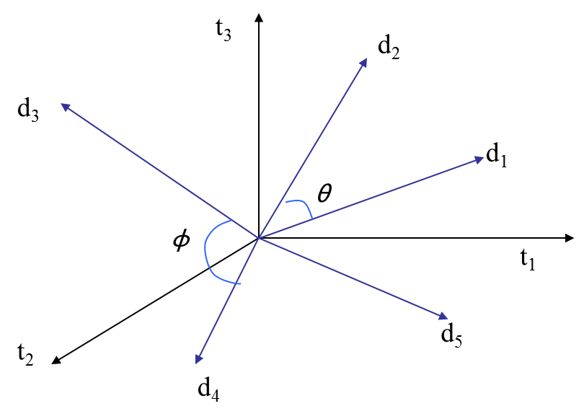
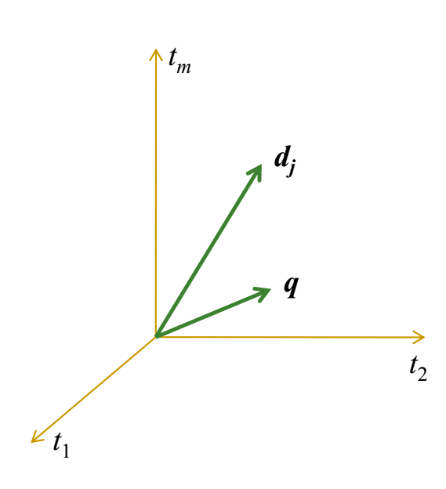
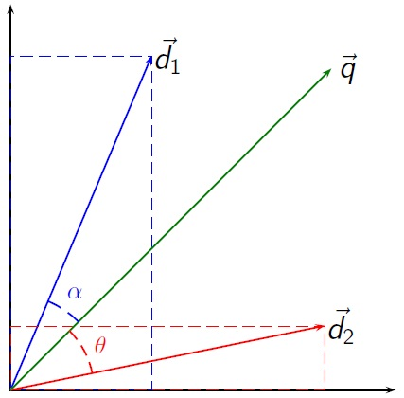
3. IR Models : Vector Space Model
VSM IR Model Graph representation
Postulat : Les documents « proches » dans
l’espace vectoriel parlent des mêmes choses
les termes sont des axes de l'espace vectoriel
les documents sont des points dans cet espace vectoriel
l'espace vectoriel peut avoir plus de 20 000 dimensions (peut-être 1 M+ dans le cas du Web)
Si d1 est proche de d2, alors d2 est proche de d1.
Si d1 est proche de d2 et d2 proche de d3, alors d1 n'est pas loin de d3.
Aucun document n'est plus proche de d que d lui-même.
REF : Salton, G. (1971). The SMART retrieval system—experiments in automatic document processing.

Slide 27


3. IR Models : Vector Space Model
Calcul de la similarité entre Document-Requete
Le produit scalaire des vecteurs
Cosinus de l’angle entre les vecteurs
Dice, Jaccard, …
REF : Salton, G. (1971). The SMART retrieval system—experiments in automatic document processing.
Notes:
Distance de Jaccard : Rapport entre l'intersection et l'union des ensembles.
Similarité de Dice : Mesure similaire à Jaccard mais pondérée différemment.

Slide 28
3. IR Models : Vector Space Model
Avantages :
La pondération des termes améliore la qualité de l'ensemble de réponses
La correspondance partielle permet de récupérer des documents qui se rapprochent des conditions de la requête
Le Cosinus trie les documents selon le degré de similarité
Facile à mettre en œuvre !!!
Inconvénients :
suppose l'indépendance des termes

Slide 29
3. IR Models : Modèle Probabiliste
Approche basée sur la probabilité de pertinence d'un document par rapport à une requête.
Plus adapté pour des requêtes complexes.
Exemple : Calcul du score BM25 pour mesurer la pertinence.
Également appelé Okapi BM25, est un algorithme de classement pour la récupération des informations et les moteurs de recherche qui détermine la pertinence d’un document pour une requête donnée et classe les documents en fonction de leur score de pertinence.

Slide 30
4. Evaluation des IR Systems
Objectif de l'évaluation
« L'évaluation est très importante pour la conception, le développement et la maintenance de systèmes efficaces de recherche ou de récupération d'informations, car elle permet de déterminer dans quelle mesure un système de recherche d'informations atteint son objectif, qui est d'aider les utilisateurs à répondre à leurs besoins en matière d'informations. »
…

Slide 31
4. Evaluation des IR Systems
Mais que signifie “Atteindre son Objectif”?
Cela peut faire référence à :
Si un système de recherche d'informations récupère des documents pertinents (par rapport à des documents non pertinents)
La rapidité avec laquelle les résultats sont renvoyés
Quel point le système prend en charge les interactions des utilisateurs
Quel point les utilisateurs sont satisfaits des résultats
Quelle facilité les utilisateurs peuvent utiliser le système
Quel point le système aide les utilisateurs à effectuer leurs tâches et à répondre à leurs besoins d'information
…

Slide 32
4. Evaluation des IR Systems
Pourquoi l'évaluation IR est-elle difficile ?
Grande variation des besoins et des requêtes en informations humaines
Créer de bonnes requêtes de test et des collections de documents utiles est difficile
Les contributions précises de chaque composant sont difficiles à démêler
Couverture de la collection
Indexation des documents
Formulation de requête
Algorithme de correspondance
…

Slide 33
4. Evaluation des IR Systems
AU LABO
Propriétés des documents → utiliser de nombreux documents
Propriétés des utilisateurs → utiliser de nombreuses requêtes
Un ensemble de documents : Corpus
Un ensemble de requêtes : Thèmes
Évaluations : Jugements de pertinence
To evaluate means to "ascertain the value or amount of something or to appraise it" and involves identifying suitable success criteria that can be measured in some way.
Test Collection
From : Paul Clough, Mark Sanderson, “Evaluating the performance of information retrieval systems using test collections”, 2013.
From : Simone Teufel, “Information Retrieval - Lecture 3: Evaluation methodology”, University of Cambridge.
Notes:
Évaluer signifie « déterminer la valeur ou la quantité de quelque chose ou l’estimer »
et implique l’identification de critères de réussite appropriés qui peuvent être mesurés
d’une manière ou d’une autre.

Slide 34
4. Evaluation des IR Systems
Exemples des Collections de Test
in 60s: 35 queries on 82 documents
– in 1990: still only 35 queries on 2000 documents
TREC-1 : began in 1992
TREC-1 (1992) .. TREC-9 (2000) .. TREC-2001 .. TREC-2017 (this year)
• TREC-3: 742,000 documents; TREC Web-track: small snapshot of the Web
- TREC (Text REtrieval Conference : Ad hoc, Terabyte, …),
- CLEF (Cross-Language Evaluation Forum) ,
- NTCIR, FIRE (Forum for Information Retrieval Evaluation) ,
- INEX (INitiative for the Evaluation of XML retrieval), …
Notes:
Évaluer signifie « déterminer la valeur ou la quantité de quelque chose ou l’estimer »
et implique l’identification de critères de réussite appropriés qui peuvent être mesurés
d’une manière ou d’une autre.

Slide 35
4. Evaluation des IR Systems
Métriques d’évaluation
Precision and Recall
Precision : is the fraction of retrieved (selected) items that are relevant
Recall: is the fraction of relevant items that are retrieved (selected).
Collection
Selected. & Not Relevant.
Not selected. & Not Relevant.
irrelevant
Relevant docs
Selected docs
Selected. & Relevant.
Not selected. & Relevant.
relevant
retrieved
not retrieved

Slide 36
4. Evaluation des IR Systems
Métriques d’évaluation
Recall, Precision computation example:
Information to take into account:
- Number of relevant documents in the collection for the query Q is 6.
Relevant docs
rank | doc # | relevant
1 | 588 | Yes
2 | 589 | Yes
3 | 576
4 | 590 | Yes
5 | 986
6 | 592 | Yes
7 | 984
8 | 988
9 | 578
10 | 985
11 | 103
12 | 591
13 | 772 | Yes
14 | 990
Recall:
5/6 = 0,833
Precision:
5/14 = 0,35
Returned list of documents for a given query Q
By the IR System S1
R=5/6=0.833; P=5/14=0.35
From : IR course, Pr. Boughanem
Notes:
All selected are relevant
and
All relevant are selected

Slide 37
5. Recherche sur le Web
Particularités de la Recherche en Ligne
Scalabilité : Capacité à traiter des volumes massifs de données.
Diversité des formats : Texte, images, vidéos, etc.
Défis : Spam, contenu non structuré, langues multiples.
16. Algorithmes de Classement des Pages
PageRank : Évalue l'importance d'une page web en fonction de son réseau de liens entrants.
HITS : Identifie des autorités (pages pertinentes) et des hubs (pages pointant vers des autorités).

Slide 38
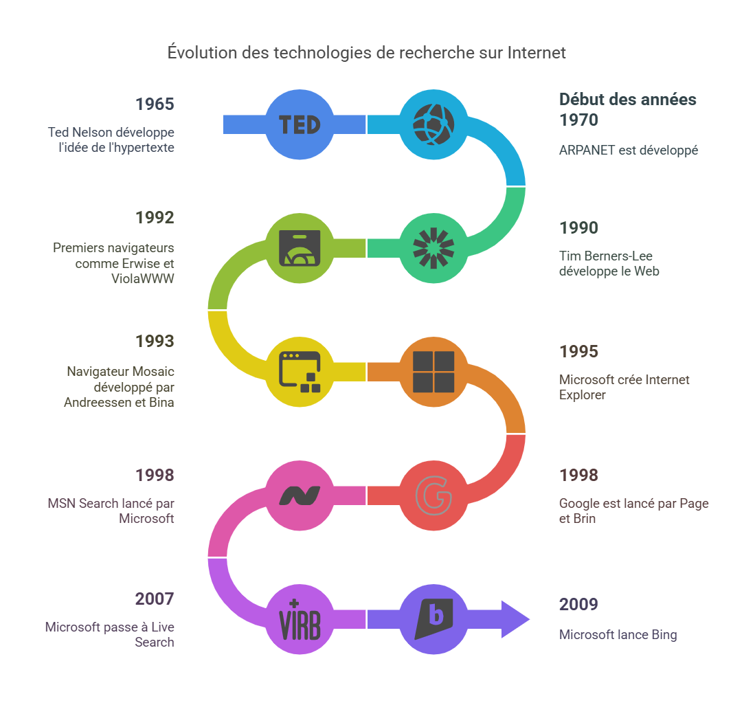
.
5. Recherche sur le Web
Notes:
Ted Nelson a développé l'idée de l'hypertexte en 1965.
ARPANET a été développé au début des années 1970.
Web : Développé par Tim Berners-Lee en 1990 au CERN pour organiser les documents de recherche disponibles sur Internet (idée combinée de documents disponibles par FTP avec l'idée d'hypertexte pour lier des documents ; développement du protocole réseau HTTP initial, des URL, du HTML et du premier « serveur Web »).
Les premiers navigateurs ont été développés en 1992 (Erwise, ViolaWWW).
En 1993, Marc Andreessen et Eric Bina de l'UIUC NCSA ont développé le navigateur Mosaic et l'ont largement distribué. Andreessen s'est associé à James Clark pour former Mosaic Communications Inc. en 1994 (qui est devenu Netscape pour éviter tout conflit avec l'UIUC).
Microsoft a obtenu une licence de la mosaïque originale de l'UIUC et l'a utilisée pour créer Internet Explorer en 1995.
À la fin des années 1980, de nombreux fichiers étaient disponibles via FTP anonyme
En 1993, les premiers robots Web (spiders | Crawlers) ont été créés pour collecter les URL :
En 1994, les étudiants diplômés de Stanford David Filo et Jerry Yang ont commencé à collecter manuellement les sites Web populaires dans une hiérarchie thématique appelée Yahoo.
Quelques mois plus tard, Fuzzy Maudlin, un étudiant diplômé de CMU a développé Lycos. Premier à utiliser un système IR standard tel que développé pour le projet DARPA Tipster. Premier à indexer un grand ensemble de pages.
Fin 1995, DEC a développé Altavista. Il a utilisé une grande ferme de machines Alpha pour traiter rapidement un grand nombre de requêtes. Prise en charge des opérateurs booléens, des phrases, ...
En 1998, Larry Page et Sergey Brin, étudiants en doctorat à Stanford, ont lancé Google. La principale avancée est l'utilisation de l'analyse des liens pour classer les résultats en partie en fonction de l'autorité.
Microsoft a lancé MSN Search en 1998 sur la base d'Inktomi (lancé à l'UC Berkeley en 1996), puis est passé à Live Search en 2007 et à Bing en 2009

Slide 39
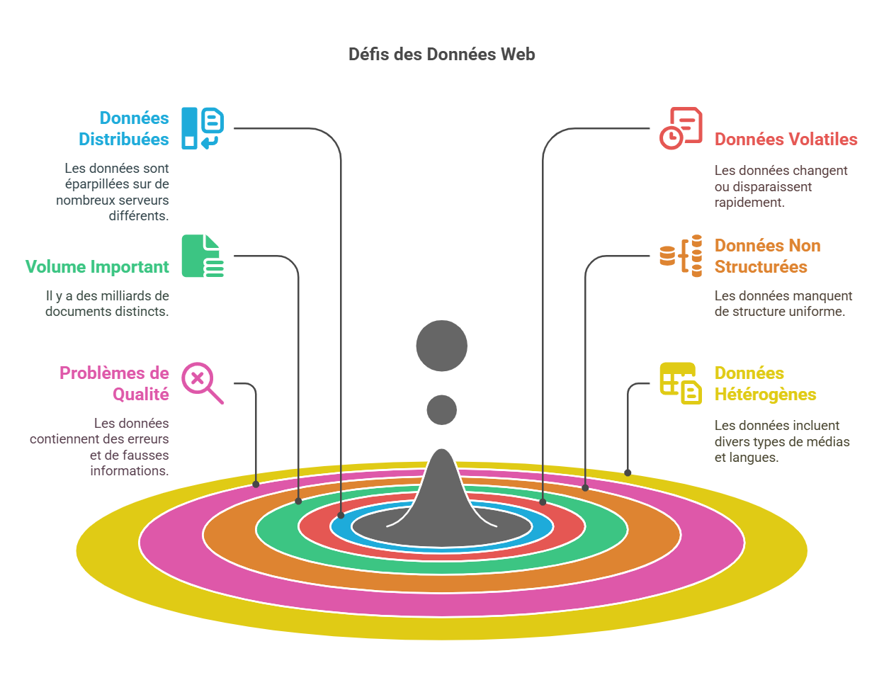
.
5. Recherche sur le Web
Notes:
Données distribuées : documents répartis sur des millions de serveurs Web différents.
Données volatiles : de nombreux documents changent ou disparaissent rapidement (par exemple, liens morts).
Volume important : des milliards de documents distincts.
Données non structurées et redondantes : absence de structure uniforme, erreurs HTML, jusqu'à 30 % (presque) de documents en double.
Qualité des données : absence de contrôle éditorial, fausses informations, rédaction de mauvaise qualité, fautes de frappe, etc.
Données hétérogènes : plusieurs types de médias (images, vidéo, VRML), langues, jeux de caractères, etc.

Slide 40
.
5. Recherche sur le Web : Web IR System Architecture
Web
Document
corpus
Spider (Crawler)
Query String
IR
System
1. Page1
2. Page2
3. Page3
.
.
Ranked
Documents
Notes:
Données distribuées : documents répartis sur des millions de serveurs Web différents.
Données volatiles : de nombreux documents changent ou disparaissent rapidement (par exemple, liens morts).
Volume important : des milliards de documents distincts.
Données non structurées et redondantes : absence de structure uniforme, erreurs HTML, jusqu'à 30 % (presque) de documents en double.
Qualité des données : absence de contrôle éditorial, fausses informations, rédaction de mauvaise qualité, fautes de frappe, etc.
Données hétérogènes : plusieurs types de médias (images, vidéo, VRML), langues, jeux de caractères, etc.

Slide 41
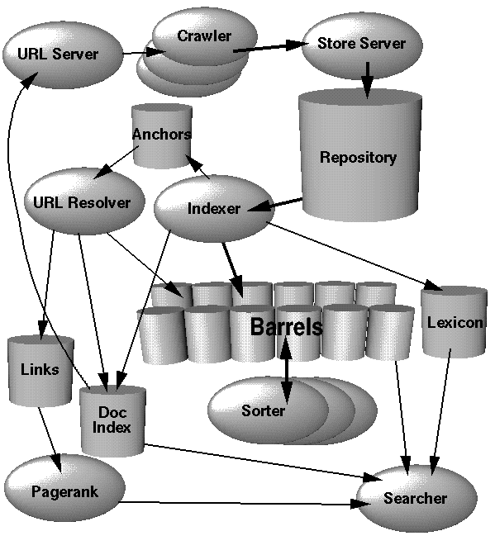
.
5. Recherche sur le Web : Web IR System Architecture
URL Server: sends lists of URLs to be fetched to the crawlers.
Crawler: The web pages that are fetched are then sent to the store server.
Store Server: The store server then compresses and stores the web pages into a repository.
Indexer: The indexing function is performed by the indexer and the sorter. It reads the repository, uncompresses and parses the documents. Each document is converted into a set of word occurrences called hits. The hits record the word, position in document, an approximation of font size, and capitalization. The indexer distributes these hits into a set of "barrels". The indexer parses out all the links in every web page and stores important information about them in an anchors file.
URLresolver : reads the anchors file and converts relative URLs into absolute URLs and in turn into docIDs.
Sorter : takes the barrels, which are sorted by docID, and resorts them by wordID to generate the inverted index..
Searcher: provide quality search results efficiently.
Notes:
Données distribuées : documents répartis sur des millions de serveurs Web différents.
Données volatiles : de nombreux documents changent ou disparaissent rapidement (par exemple, liens morts).
Volume important : des milliards de documents distincts.
Données non structurées et redondantes : absence de structure uniforme, erreurs HTML, jusqu'à 30 % (presque) de documents en double.
Qualité des données : absence de contrôle éditorial, fausses informations, rédaction de mauvaise qualité, fautes de frappe, etc.
Données hétérogènes : plusieurs types de médias (images, vidéo, VRML), langues, jeux de caractères, etc.

Slide 42
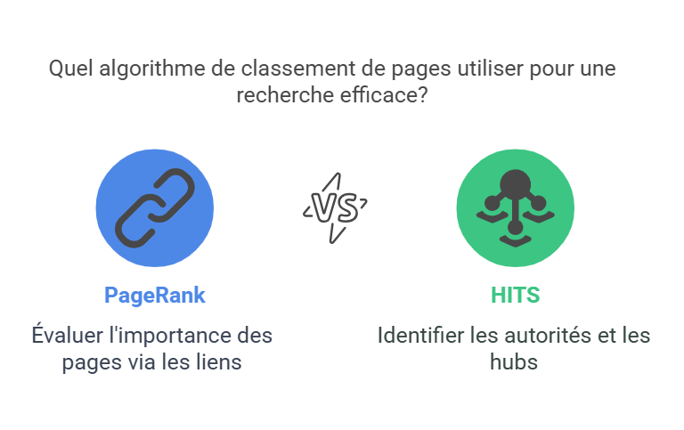
5. Recherche sur le Web
.
Algorithmes de Classement des Pages
PageRank : Évalue l'importance d'une page web en fonction de son réseau de liens entrants.
HITS : Identifie des autorités (pages pertinentes) et des hubs (pages pointant vers des autorités).

Slide 43
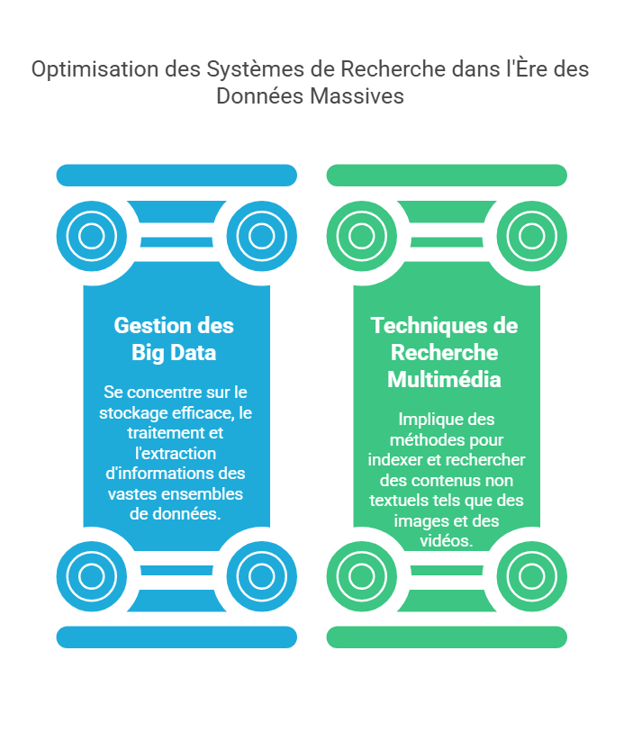
6. Défis Actuels et Futurs

Slide 44
7. Applications
Information Retrieval Tasks and Applications
Moteurs de Recherche
Exemples : Google, Bing, DuckDuckGo.
Spécialisations : Recherche académique (Google Scholar), météo, actualités.
Systèmes de Recommandation
Utilisent des techniques de recherche d'information pour proposer des suggestions personnalisées.
Exemples : Netflix, Amazon, Spotify.
Digital library search
Web search
Enterprise search
News search
Image search
Video search
(micro-)blog search
Community Q&A search
Desktop search
Federated search
Social search
Expert search
Product search
Patent search
Recommender systems
Opinion mining

Slide 45
CONCLUSION
Maîtriser la recherche d'information est essentiel pour naviguer dans l'abondance de données disponibles aujourd'hui. Cela implique de comprendre les modèles cognitifs sous-jacents, d'utiliser des techniques d'indexation efficaces et d'évaluer la pertinence des sources. En développant ces compétences, on peut transformer l'information brute en connaissances exploitables, améliorant ainsi la prise de décision et l'innovation.
Notes:
Points clés :
La recherche d'information est essentielle pour naviguer dans un océan de données.
Différents modèles et techniques permettent d'améliorer la pertinence des résultats.
Tendances futures :
Intelligence artificielle pour une personnalisation accrue.
Intégration de technologies avancées comme le deep learning et la vision par ordinateur.

Slide 46
Textbooks as References

Slide 47

Questions?
Thank you!
Fabricando Fit Faber

